Slide 1
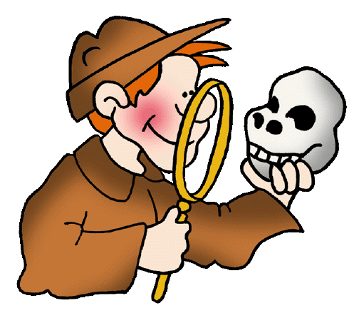
Профессия - Археолог

Slide 2
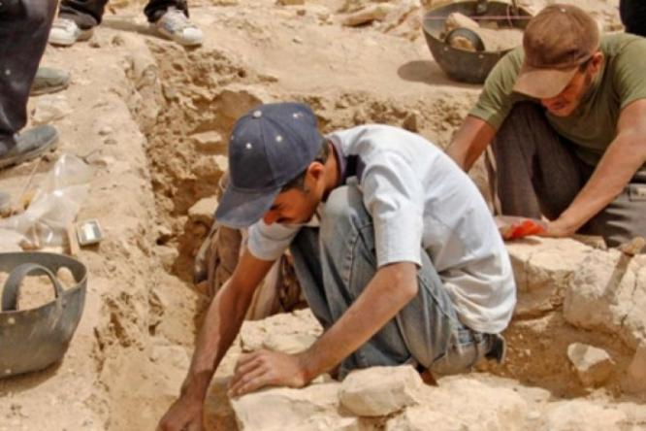
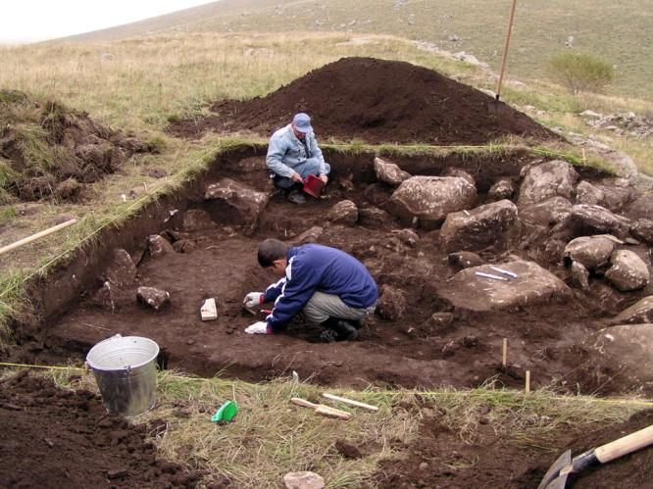
Археолог — это учёный, который изучает быт и культуру древних цивилизаций по сохранившимся останкам их жизнедеятельности. В основные задачи работы археолога входит проведение раскопок для поиска источников исследования. Археологию зачастую сравнивают с работой детектива. Это творческая профессия, так как приходится использовать воображение и абстрактное мышление, чтобы воссоздать первозданную картину мира прошлого.

Slide 3
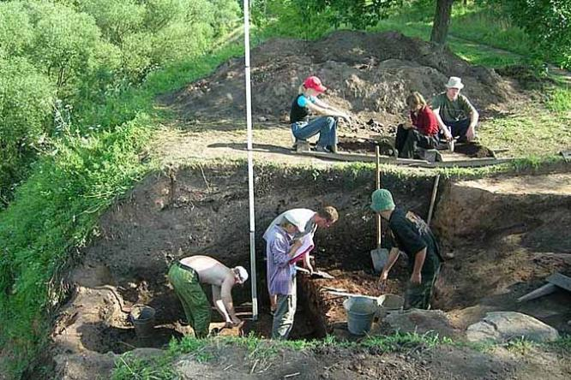
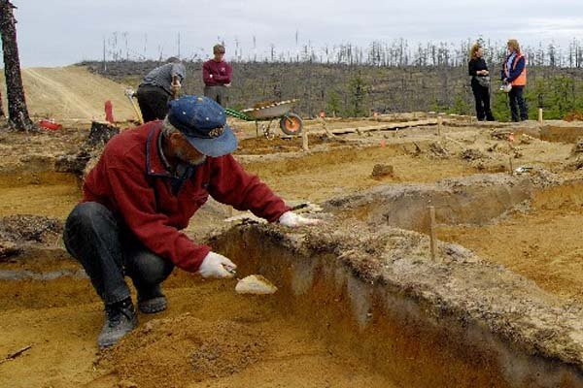
Ученые-археологи работают как бы с отдельными элементами мозаики, которую нужно собрать воедино, чтобы разрешить загадку. Иногда на полное раскрытие тайны какой-либо древней культуры или археологического памятника уходят годы.

Slide 4
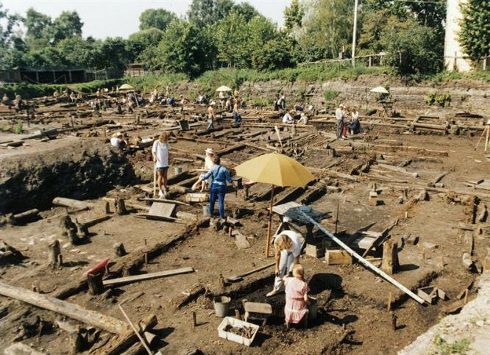
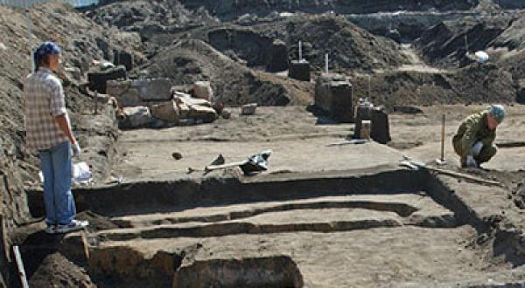
Профессия археолога была популярна ещё в Древнем Риме и Греции. Уже тогда люди знали о каменном, бронзовом и железном веках, проводили раскопки и находили древние архитектурные памятники. В эпоху Возрождения проводились многочисленные раскопки, основной целью которых было добывание античных скульптур. Археология как наука сформировалась только в начале ХХ века и сегодня представляет собой разделы, изучающие различные области культур и эпох.…

Slide 5
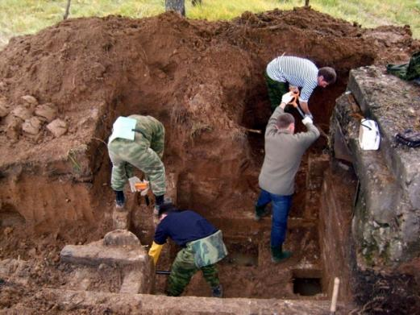
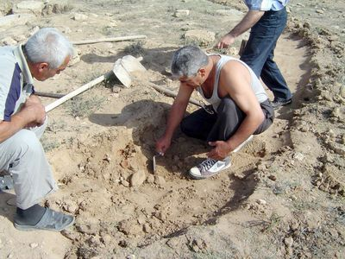
Археология в современном мире является очень важной наукой, которая позволяет нам приоткрыть завесу тайн древних цивилизаций, позволяет изучить культуру и быт различных эпох, а также знакомит с останками древних животных и растений. Зачастую археологи в своих исследованиях сотрудничают с другими отраслями науки, это помогает оптимизировать методы исследования и анализа объектов. Работа археолога крайне востребована на сегодняшний день, так как не отрыто ещё очень много тайн и загадок древних народов и цивилизаций нашей планеты.

Slide 6
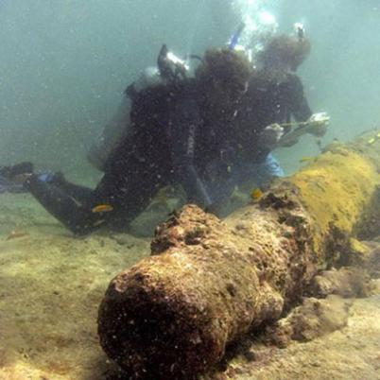
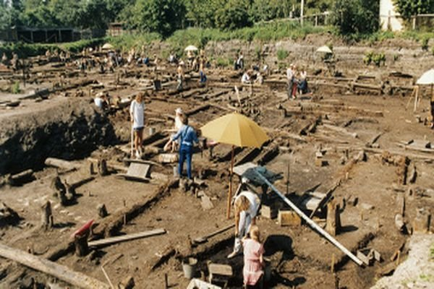
Ученый-археолог может изучать останки затонувших кораблей на дне морском (морская археология), откапывать и осматривать все то, что осталось от человеческих поселений минувших веков (полевая археология) или с помощью специальных материалов и техник пытаться реконструировать вещи прошлых времен, воссоздавая их буквально по крупицам (экспериментальная археология).

Slide 7
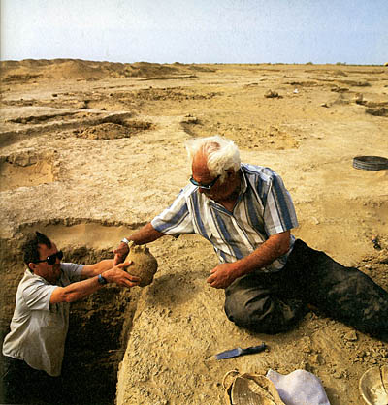
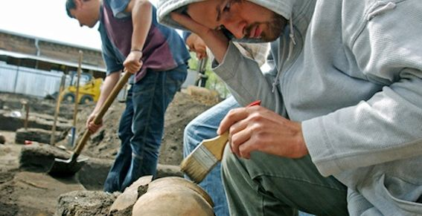
Профессия археолог имеет в современном мире очень большое значение. Только благодаря работе археолога, мы узнаем тайны древних цивилизаций и культур различных времен, изучаются останки животных и растений древности. Часто работники этой сферы для успеха своих исследований сотрудничают со специалистами других наук, это помогает более тщательно и точно исследовать объекты находок и проводить анализ. Данная работа очень востребована сегодня, ведь еще многие загадки и тайны древности не открыты для наших глаз.

